Slide 1

MÓDULO 02 · CSS
Carrinho de Compras
Itens, ações e resumo do pedido

Slide 2
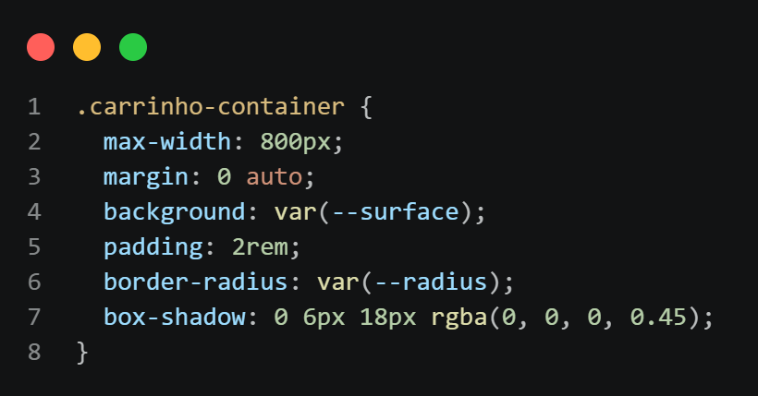
Container do carrinho
O container centraliza o conteúdo com largura máxima de 800px — menor que a vitrine porque o carrinho é uma página focada, sem grid de produtos. O box-shadow cria profundidade com quatro valores: deslocamento horizontal, deslocamento vertical, desfoque e cor com opacidade.
box-shadow
4 valores: deslocamento X, Y, desfoque e cor com opacidade
max-width: 800px
Página focada — menor que o container da vitrine
border-bottom
Linha separadora sutil reutilizada no título e entre os itens

Slide 3
COMPARATIVO
object-fit: cover vs contain
contain
cover
Mostra a imagem inteira
Preenche o espaço definido
A imagem é redimensionada para caber no espaço sem recorte. Se as proporções não coincidirem, ficam espaços vazios nas bordas — foi o comportamento usado nos cards da vitrine.
A imagem é recortada para preencher completamente o espaço sem distorção. Se as proporções não baterem, parte da imagem fica fora do limite — usado no carrinho para manter uniformidade visual.
→ Imagem exibida por completo
→ Preenche o espaço por completo
→ Pode gerar espaço vazio nas bordas
→ Parte da imagem pode ser recortada
→ Proporção original preservada
→ Proporção original preservada
→ Usado na vitrine
→ Usado no carrinho

Slide 4
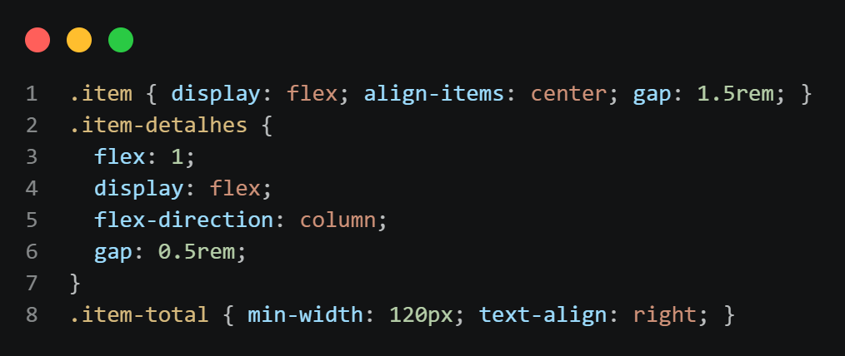
Layout do item
Cada item é um container flex horizontal com três partes: imagem, detalhes e total. A área de detalhes recebe flex: 1 para ocupar todo o espaço entre imagem e preço. O min-width no total impede que a coluna de preços encolha, mantendo o alinhamento consistente entre itens.
flex horizontal
Imagem, detalhes e total ficam lado a lado
flex: 1
Detalhes ocupam todo o espaço disponível entre imagem e total
min-width
Coluna de preços mantém largura mesmo com valores pequenos

Slide 5
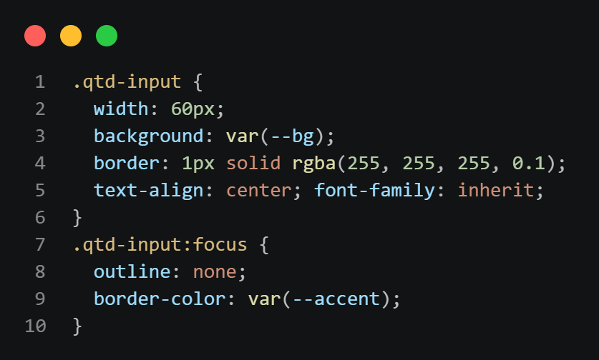
Ações e pseudo-classe :focus
O :focus aplica estilos quando o elemento está ativo — aqui, quando o usuário clica no input, a borda muda para a cor de destaque. Isso substitui o outline padrão do navegador por um feedback visual consistente com o restante do projeto.
:focus
Pseudo-classe ativa quando o elemento está selecionado
outline: none
Remove o contorno azul padrão do navegador
border-color: var(--accent)
Substitui pelo feedback visual do projeto

Slide 6
Cores e feedback visual
No carrinho, cores têm significado além da estética: vermelho para ação destrutiva e verde para ação positiva. O hover reforça o feedback com elevação via translateY. O btn-voltar é um elemento <a> estilizado como botão — display: inline-block é necessário para que o padding vertical seja respeitado.
Semântica
Vermelho (#e74c3c) → Ação destrutiva — sinaliza que o item será removido
Verde (#27ae60) → Ação positiva — sinaliza conclusão e confirmação
display: inline-block → Permite padding vertical em elementos inline como <a>
translateY(-3px) → Simula elevação no hover sem deslocar o layout
box-shadow colorido → Sombra na cor do botão reforça a identidade visual

Slide 7
Conclusão
✓
box-shadow
✓
object-fit: cover vs contain
profundidade com deslocamento, desfoque e cor com opacidade
cover recorta; contain mostra a imagem inteira
✓
flex: 1
✓
min-width
distribui o espaço disponível entre os elementos irmãos
mantém o alinhamento da coluna de preços independente do valor
✓
:focus
✓
Cores semânticas e inline-block
pseudo-classe que estiliza o elemento quando está ativo
vermelho/verde com significado; <a> como botão

